Slide 1

Aplicativos
Equipe: Guilherme Mafra, Marcos Vinicius Venturi e Victor Thewis Gomes

Slide 2

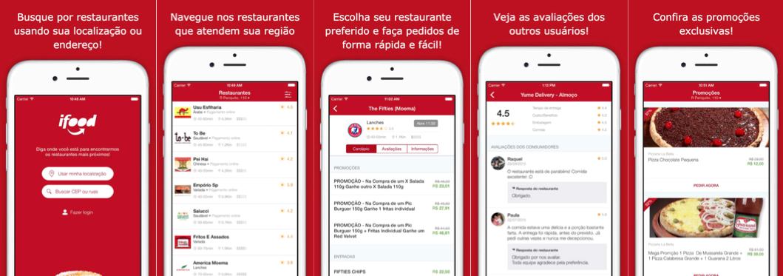
Sistema de Delivery / ifood
Serviço amplo de delivery (restaurantes, lanchonetes, mercados, farmácias, conveniências)
Pode utilizar-se da sua localização para melhor experiência do usuário
Em empresas que possuem cadastrado, é possível acompanhar a sua entrega em tempo real

Slide 3
Sistema de Delivery / ifood
CARACTERÍSTICA MELHORADA COM A COMPUTAÇÃO MÓVEL
Além da simplicidade e facilidade do uso, o uso da localização atual ajuda em situações que você não saiba o seu endereço

Slide 4

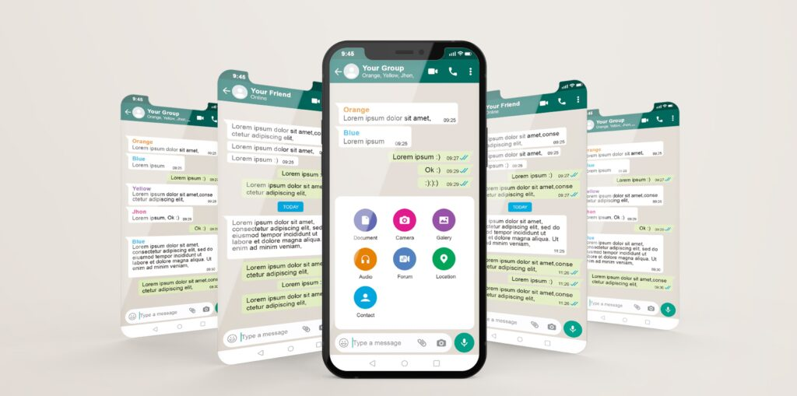
Rede Social / Whatsapp
Aplicativo multiplataforma de mensagens instantâneas e chamadas de voz para smartphones
Além de mensagens, os usuários podem enviar imagens, vídeos e documentos
Opção de realizar ligações de voz/vídeo de forma grátis utilizando a conexão com a internet

Slide 5
Rede Social / Whatsapp
CARACTERÍSTICA MELHORADA COM A COMPUTAÇÃO MÓVEL
Se comunicar com qualquer pessoa em qualquer lugar possuindo conexão com a internet.

Slide 6

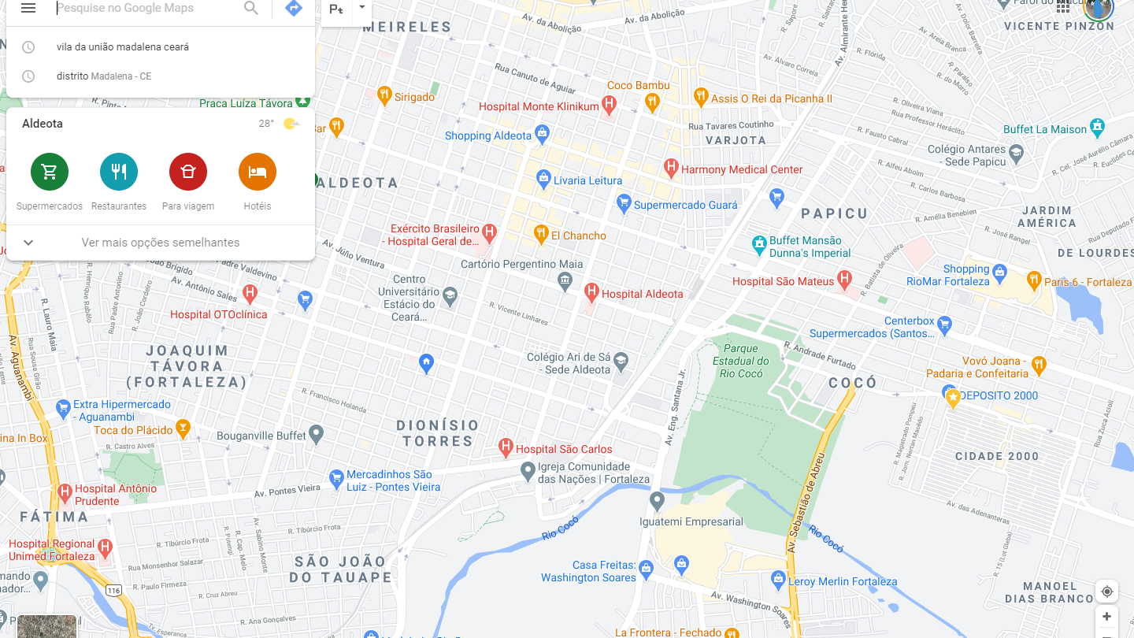
Sistema de localização / Google Maps
Serviço de pesquisa e visualização de mapas e imagens de satélites gratuito
Disponibiliza mapas e rotas para qualquer ponto
Localização de pontos comerciais, estabelecimentos, shopping centers, etc.

Slide 7
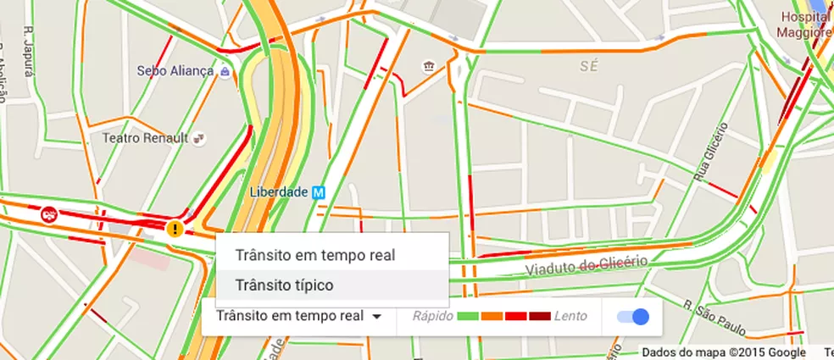
Sistema de localização / Google Maps
CARACTERÍSTICA MELHORADA COM A COMPUTAÇÃO MÓVEL
A experiência é melhorada pela opção do Google exibir as ruas conforme o fluxo de trânsito

